Slide 1
Diante das questões atuais do mundo, porque somos chamados a servir o Cristo?

Slide 2

“Necessidade premente da criatura humana, na Terra, é a transformação interior!...

Slide 3
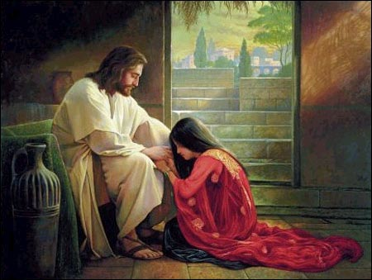
“...Vale a pena observar as almas corajosas que venceram a si mesmas, virtuosas por ouvir o chamamento do Senhor e atender aos seus desígnios...”

Slide 4
“...São almas heróicas, que superaram o orgulho, que sufocaram a vaidade, que dominaram o egoísmo.”
Paulo e Estevão, EMMANUEL, 44 ed., resenha da capa

Slide 5

E
M
A
L
G
U
M
PONTO
Todos recebemos um
chamado do Cristo

Slide 6

“Muita gente dirá que desconhece a própria tarefa, que é insciente a tal respeito...

Slide 7

“...mas nós poderemos responder que, além da ignorância, há desatenção e muito capricho pernicioso.”
EMMANUEL Paulo e Estevão,, 44 ed., p. 8 e 9

Slide 8
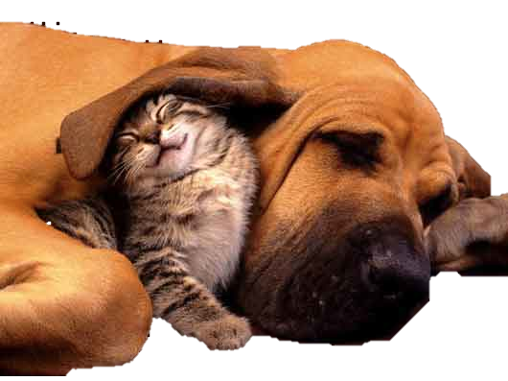
“[...] Felizes serão aqueles que tiverem trabalhado na seara do senhor com desinteresse e sem outro móvel senão a caridade! [...]”

Slide 9
Porque o senhor lhes dirá: “Vinde a mim vós que sois bons servidores, que calastes os vossos ciúmes e as vossas discórdias para não deixar a obra prejudicada”.
Allan Kardec, O. E. S. E., 349. ed., p.195

Slide 10


Slide 13
E nós? Como temos respondido, aos chamados do Cristo?
Dando voltas no mesmo lugar?

